Slide 1
建筑／土木工程备用讲义
第一章 艺术

Slide 2
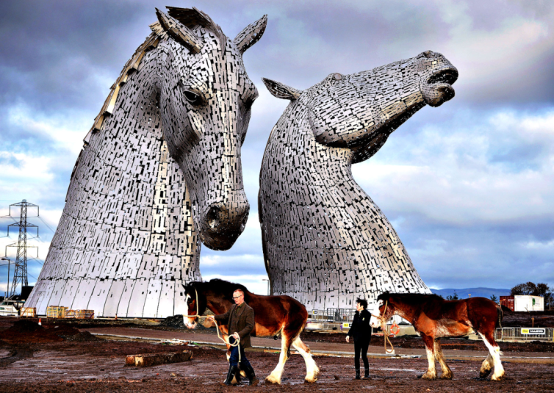
Andy Scott: 马形水鬼 ^{1,2}
地点：
福尔柯克，苏格兰
材料：
结构钢
用316L（S31603）不锈钢包层
尺寸：
30米高
重量：
每个300吨
修建年份：
2013
Andy Scott：“该结构艺术的最初灵感来自于神话中的水马。在此基础上，我进行了艺术加工，并融入当代元素，将这个神话转换为一座社会历史纪念雕塑，旨在庆祝马在工、农业中扮演的重要角色，以及马拖车和运河的明显联系。”

Slide 3
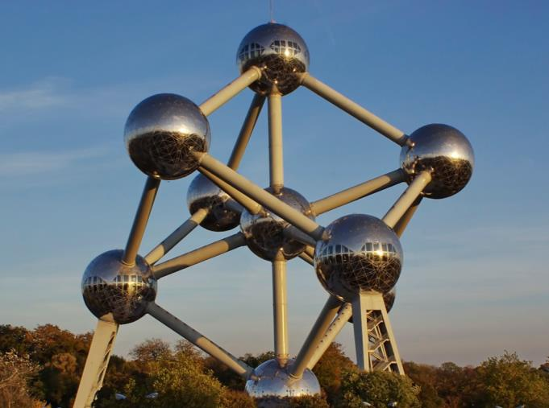
设计：A. Waterkeyn 建筑师：A. and J. Polak: 原子球塔 ^{3,4}
地点：
布鲁塞尔，比利时
材料:
1.4404 (316L) 抛光不锈钢
尺寸：
102米高，由9个直径为18米的球体组成
重量：
2400 吨
修建年份：
1958
《原子球》塔于1958年为布鲁塞尔世博会修建的。它由9个球体连接形成一个能放大1650亿倍的铁晶球。铁晶球在2004年到2006年进行了为期三年的翻新，翻新中将褪色的铝板换成了不锈钢板。CNN称其为欧洲最奇怪的建筑！它是布鲁塞尔主要景点之一。

Slide 4
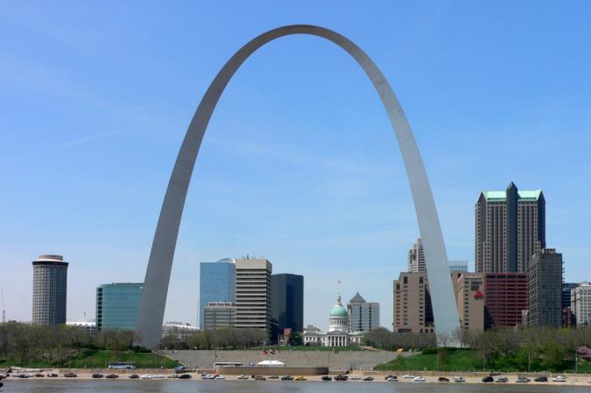
设计师: E. Saarinen Engineer: H. Bandel: 圣路易斯大拱门 ^{5,6}
地点：
圣路易斯，密苏里州，美国USA
材料：
AISI 304不锈钢包层
尺寸：
192米高
重量：
4164 吨
修建年份：
1965
它是“纪念美国西部大开发的最好的永久性纪念碑……”，圣路易斯大拱门位于美国密苏里州，高达192米，被誉为全球最高的拱门，已经成为圣路易斯的象征。大拱门总重4164吨，其中803吨为AISI304不锈钢包层。

Slide 5
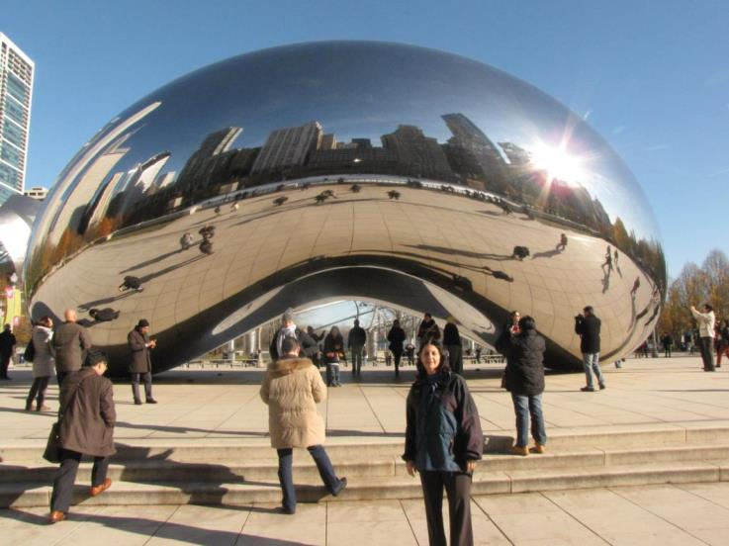
Anish Kapoor爵士： 云门 ^{7,8}
地点：
芝加哥，美国
材料：
高抛光316不锈钢板
尺寸：
10米✕ 20米✕13米
重量：
110 吨
修建年份：
2004
Cloud Gate是英国艺术家Anish Kapoor在美国首次制作的大型户外雕刻艺术品。它由无缝隙110吨的椭圆形不锈钢组成，能反射芝加哥著名的轮廓线及漂浮的云朵。雕塑下面有个凹面形成的12英尺高的拱形“门”，游客会被其镜面表面所吸引，去触碰它，并从各个角度来观看镜面反射的影像。该建筑的灵感来自于液态水银球，在全球同类建筑中属于最大的。

Slide 6
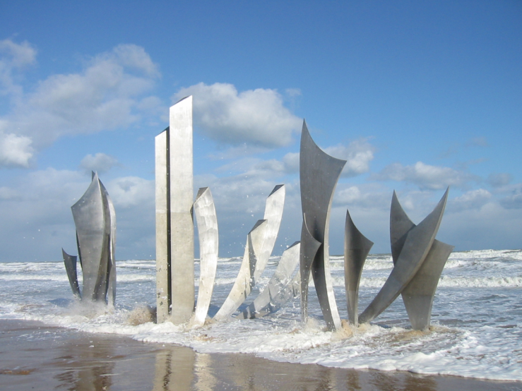
Anilore Banon: Les Braves ⁹⁻¹⁰
地点：
诺曼底，法国
材料：
2205 和316L 不锈钢
尺寸：
9米高
重量：
修建年份：
2004
坐落在法国诺曼底圣劳伦特滨海的奥马哈海滩的这座纪念碑是为了纪念1944年6月6日诺曼底登陆时那些牺牲在海滩的战士。该纪念碑是在诺曼底登陆60周年纪念日，2004年6月5日建成的。

Slide 7
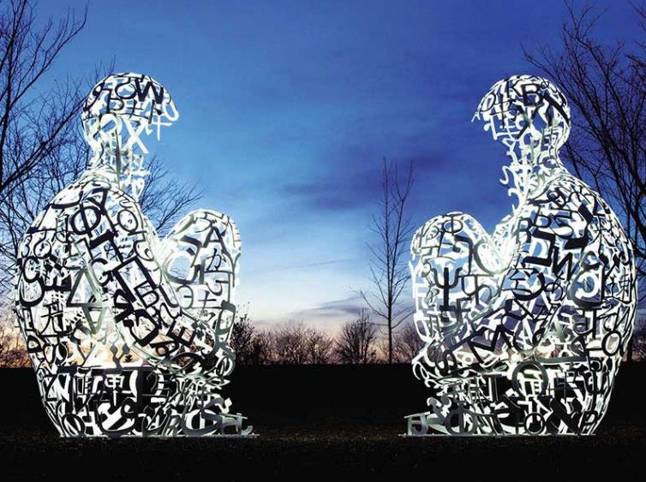
Jaume Plensa: 镜面1和2 ^{12,13}
地点：
Toledo艺术馆，Toledo, 俄亥俄州，美国
材料：
Painted不锈钢
尺寸:
377 x 235 x 245 厘米
重量：
修建于：
2010
该雕塑的核心理念在于沟通。两个雕塑面对面，似乎在进行一场永恒而安静的对话。标题“镜面”就是这两座雕塑为彼此所做的——去反射另一个的想法与梦想。两座雕塑之间的距离足够大，观众可以站在中间，仿佛置身两者的对话中间。该雕塑是由7种语言的字母组成：阿拉伯语、中文、希腊语、印度语、希伯来语、日语、拉丁语和俄语。艺术家认为这样的对话和互动是文化与人民间学习和理解的关键。

Slide 8
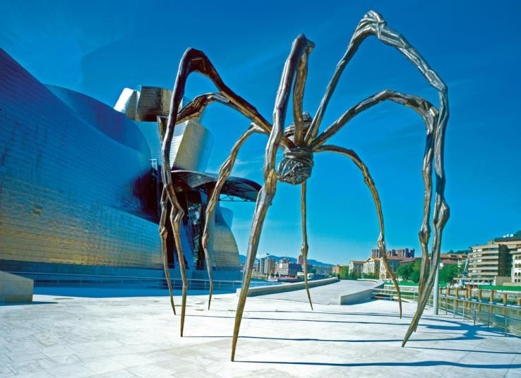
Louise Bourgeois: 妈妈 ¹⁴
地点：
西班牙毕尔巴鄂古根海姆博物馆
材料：
铜，大理石和不锈钢
尺寸：
9米x10米x12米
重量：
修建年份：
1999
标题“妈妈”强化了该雕塑中心的动态矛盾。为什么选择蜘蛛？“因为我最好的朋友就是妈妈，她慎重、聪明、有耐心，令人舒心，讲道理，娇俏，敏感、重要、干净，而且和蜘蛛一样很有用。她能够保护我和自己拒绝回答那些“愚蠢”，猎奇、令人尴尬以及太隐私的问题。”

Slide 9
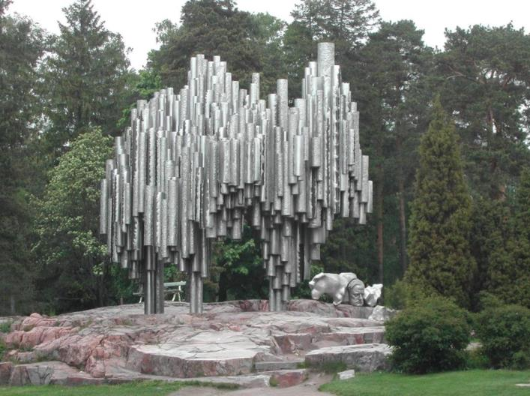
Eila Hiltunen: Sibelius纪念碑(1967) ¹⁵
地点：
赫尔辛基，芬兰
材料：
600根不锈钢管
316L (EN 1.4404)
尺寸：
8.5米高，10.5米长， 6.5米宽
重量：
24吨
修建年份：
1967
位于芬兰赫尔辛基的Sibelius纪念碑是为了纪念芬兰作曲家Jean Sibelius而修建的。600根不锈钢管，总重24吨，按照波浪的形状被焊接在一起，看起来像一个管弦乐器。

Slide 10
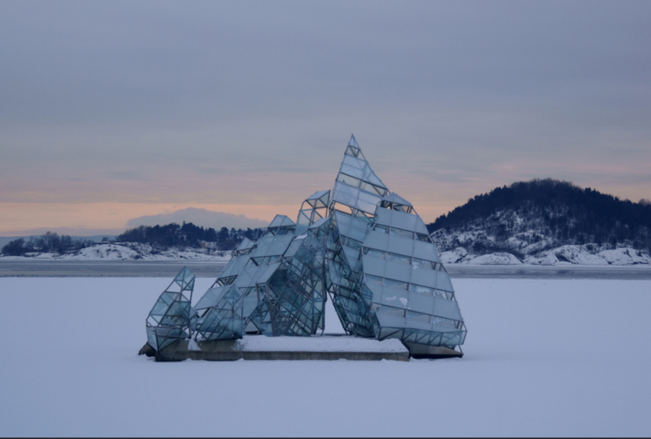
Monica Bonvicini: Hun Ligger (她撒谎) ¹⁶
地点：
奥斯陆，挪威
材料：
不锈钢和玻璃板
尺寸：:
12米X17米X16米
重量：
修建年份：
2010
这是一个永久性的雕塑，在奥斯陆歌剧院旁边，峡湾水域的水泥平台上漂浮。该雕塑距水面高度12米。雕塑会随着海浪和风的变动，沿着轴线旋转，变化多端水面及其透明表面反射的光线为观看者带来了各种不同体验。

Slide 11
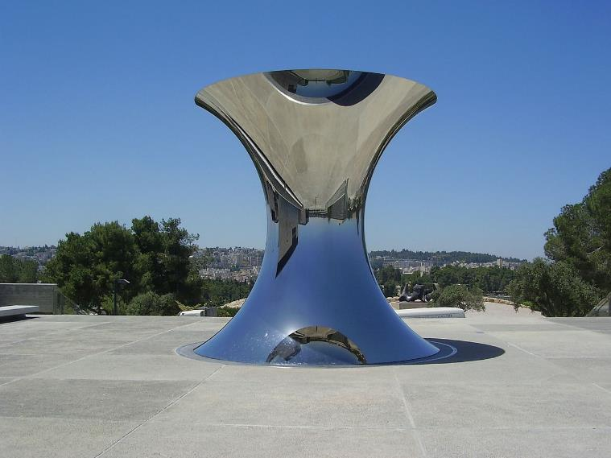
Anish Kapoor爵士: 颠倒的世界 ¹⁷
地点：
耶路撒冷
材料：
抛光不锈钢
尺寸：
高5米，直径5米r
重量：
修建年份：
2010
该不锈钢作品高5米，直径5米，将整个耶路撒冷市映射到空中，以彰显耶路撒冷圣城在精神上的重要性。

Slide 12
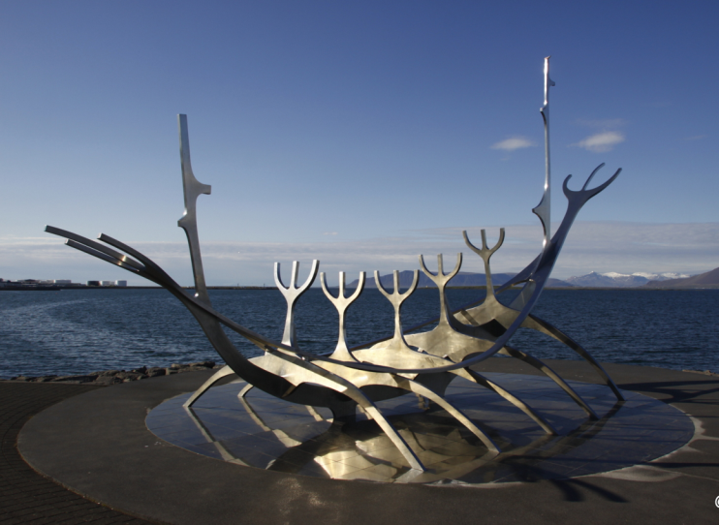
Jon Gunnar Arnason: 太阳航海者 ¹⁸
地点：
雷克雅未克， 冰岛
材质：
不锈钢
尺寸：
9米 x 18米 x 7 米
重量：
修建年份：
1990
“太阳航海者是一艘梦想之舟，它是一首太阳颂歌。它内涵是对未知领域的承诺，是希望、发展和自由的梦想”。该雕塑位于冰岛雷克雅未克北部海边的 Sæbraut附近。

Slide 13
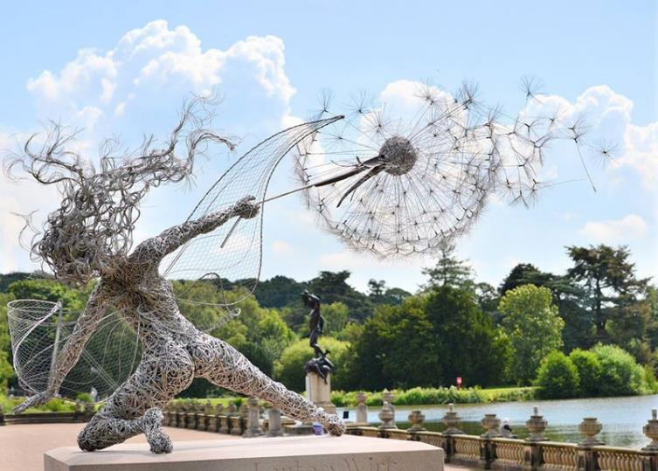
Robin Wight: 悦动的小精灵 ¹⁹
地点：
特伦特姆花园，英国
材料：
不锈钢丝
尺寸：
重量：
修建年份：
英国雕塑家Robin Wight创作了风中飞舞的小精灵手握蒲公英，蒲公英的有的依附在根上，有的似乎是悬浮在空中。整个雕塑都是用细密交织的不锈钢丝来包覆着。目前在特伦特姆公园还有他的几个雕塑作品。
http://www.fantasywire.co.uk/

Slide 14
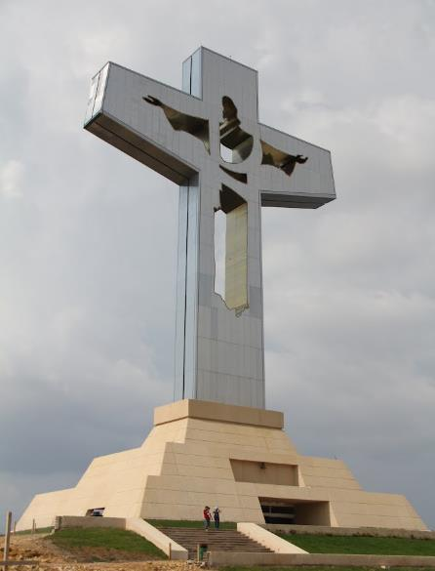
Architect Jaime Latapi Lopez: Cristo de Chiapas ²⁰
地点：
图斯特拉古铁雷斯，墨西哥
材料：
涂层不锈钢
尺寸：
48米（加底座高62米）
重量：
2000 吨
修建年份：
2007
“Cristo de Chiapas”是一座难忘的十字架雕塑，它架体中部镀有金色的不锈钢涂层，凸显耶稣的轮廓，并且会在阳光下反射光芒。

Slide 15
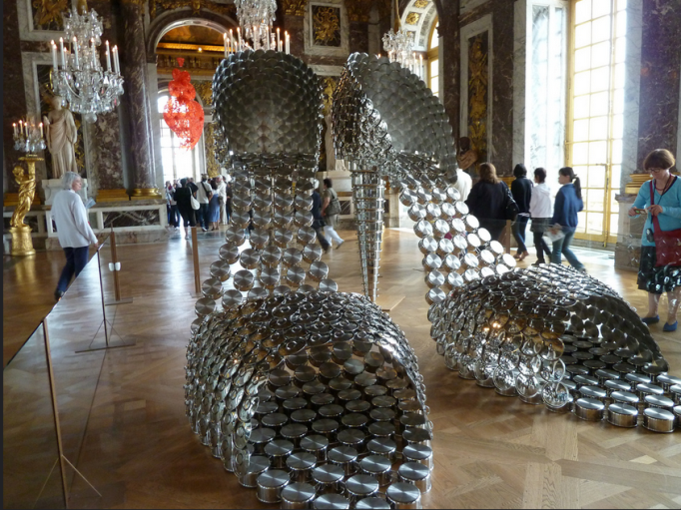
Joana Vasconcelos: 玛丽莲(2009) ²¹
地点：
法国凡尔赛宫
材料：
不锈钢
尺寸:
3米 x 1.5米 x 4米
重量：
修建年份：
2009
“玛丽莲”的造型来源于一双优雅的高跟凉鞋，用平底汤锅和锅盖制作成一个放大比例的高跟鞋雕塑。汤锅和高跟鞋之间这种不太可能，但很自信的搭配，两个象征女性个人和公开维度的符号，表现了在当代世界中女性定义的重新界定。平底汤锅代表的是女性传统的家庭范畴，为了制作这双巨大的、传统公认的优雅美丽高跟鞋，作者选择了平底汤锅，这与女性在家庭和社会范畴无法兼顾的二元性有所矛盾。该作品是献给女性二元性的颂词，暗指在颠覆社会常态的情况下个性的充分实现。

Slide 16
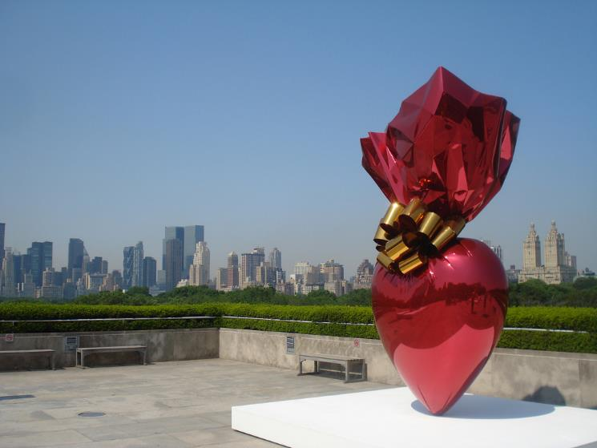
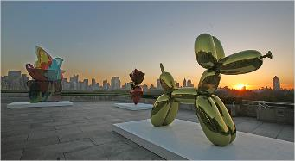
Jeff Koons: 圣心（红色／金色）²²
地点：
美国纽约
材料：
有彩色透明涂层的高铬不锈钢
尺寸：
357 x 218 x 121 厘米
重量：
修建年份：
5个特别版本之一1994–2007
“….尖刻评论了对情感和宗教体验的商业化贬值。”
(《纽约时报》)

Slide 17
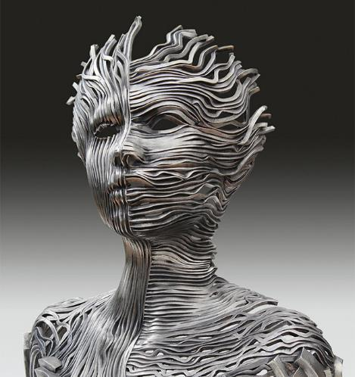
Gil Bruvel: 二分法 ²³
地点：
材料：
316L不锈钢
尺寸：
71 厘米x 41 厘米x 41 厘米
重量:
修建年份：
受到同时在不同的世界里完全生活复杂性的启发，二分法深度的思考并庆祝存在的双重本质。这个雕塑由“能量丝带”组成，捕捉每一个为了成为一个全面的人而启动各个层次的存在的过程。它反映出自然的力量和每个层面的存在进行结合后的安静辉煌。雕塑中蕴含着安详的冥想空间，全面拥抱存在的二元性：阿尼玛和阿尼姆斯，女性与男性，有意识的头脑和无意识的头脑，清醒与梦幻。

Slide 18
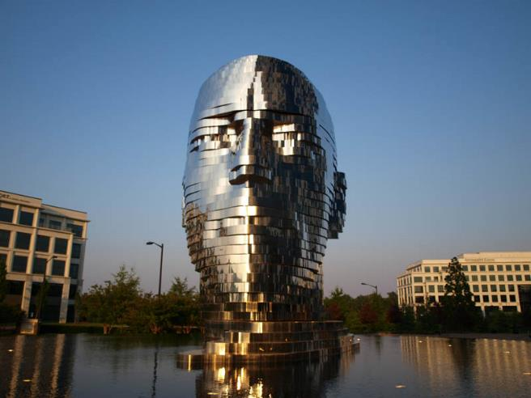
David Černý: 变形 ²⁴
地点：夏洛特，北卡，美国
材料：不锈钢
尺寸：高 8米
重量：用了14吨不锈钢
修建年份：2011
该雕塑结构由7层可以间歇性旋转、为雕塑带来不同形态的独立层组成。特制的程序能够控制雕塑中内嵌的引擎，编排出不同的序列。每个引擎都有反馈开关，这样电脑就直销在给定的某时间，该转动哪层，这样序列中就会出现随机运动。这些运动都是通过互联网由David自己来控制，机械工程和计算机是他设计中不可或缺的组成部分，他自己通过互联网的操控也是作品的延续。雕塑动态展示请点击在线视频链接 www.metalmorphosis.tv
Notes:
http://twistedsifter.com/2011/10/metalmorphosis-sculpture-david-cerny/

Slide 19
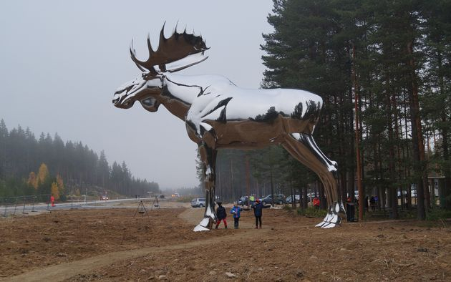
Linda Bakke：《大麋鹿》²⁵
位置：
挪威奥斯陆和特隆赫姆之间
材料：
抛光316号钢
尺寸：
高度：10.3米
长度：11.5米
重量：
建成年份：2015年
《大麋鹿》是由挪威设计师Linda Bakke设计的作品，屹立在挪威奥斯陆与特隆赫姆中间的大埃尔夫达尔市的Bjøråa野餐区。除了其固有的美感，这个地标雕塑也能吸引驾驶者停下来驻足，休息伸展一下，抵抗旅途劳顿，加强路面安全。
《大麋鹿》同时也关注动物，并成为该区域的标志雕塑。
Sparebanken Hedmark艺术基金出资200万挪威币（20.7万欧元）来制作该雕塑。
http://lindabakke.webs.com/sculptureskulptur.htm

Slide 20
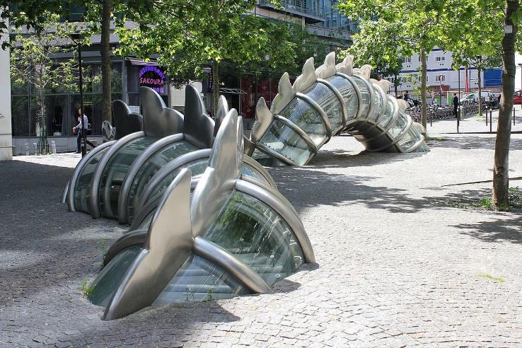
陈箴：《涌泉》²⁶
位置：巴黎
奥古斯塔·霍姆斯广场
材料：
不锈钢、玻璃和塑料
尺寸：
重量：
创建年份：2008
这个由法籍华人艺术家设计的喷泉就像一条盘旋在广场上的龙，从人行道浮出水面。龙的皮肤是透明的，能看到里面水的流动。
喷泉分为三个部分。第一部分是一条不透明的浮龙雕出从植物墙浮现后潜入地下。第二、三部分看到的是透明的龙似乎从路面拱起。在压力的作用下，水在龙体内流动，夜晚时会亮起灯光。这座喷泉由巴黎市政于1999年启动，并与2008年2月6日揭牌。尽管艺术家在2000年去世，但他留下的素描展示了喷泉的样子，雕塑家的妻子和合作伙伴徐敏协同完成。这座喷泉耗资120万欧元，大部分资金来自巴黎市和法国文化部。
来源：维基百科及https://www.parisladouce.com/2013/03/paris-la-danse-de-la-fontaine-emergente.html

Slide 21
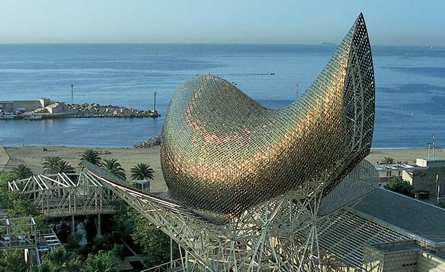
位置：西班牙巴塞罗那
材料：不锈钢
尺寸：高39米；长：58米
重量：未知
创建年份：1992
Frank Gehry：《金鱼》²⁷
《金鱼》（El Peix d’Or）是网格雕塑的一条鱼，它张着嘴，身体波浪起伏。该雕塑由石头、钢。在地中海阳光的照射下，它铜色的不锈钢鳞片闪闪发光，其外观也随着日照的角度和当前天气情况而变化，凸显了这座巨大雕塑的有机形式。
金鱼在加泰罗尼亚语中被叫做El Peix d’Or，它是为1992年巴塞罗那奥运会的奥运村和奥运港口而设计的。金色的钢结构为商业区提供了遮阳篷，将奢华的酒店艺术与奥运村码头的海滨连接起来。它是巴塞罗那海滨最受欢迎和最引人注目的地标之一。
http://www.barcelonaturisme.com/wv3/en/page/1232/peix-fish-frank-gehry.html

Slide 22
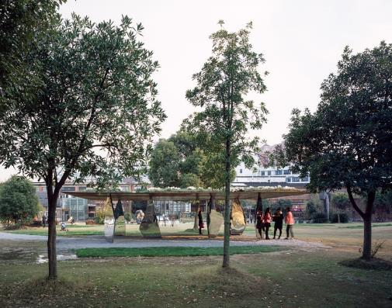
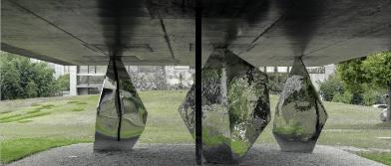
位置：中国上海
材料：不锈钢
尺寸：高8米，长12米
重量：未知
创建年份：2015年
展望+ Atelier Deshaus：《花草亭》²⁸
这个项目是在艺术家展望1995年开始创作的假山系列钢雕的基础上开始的。Atelier Deshaus 将这些形式重新解释为新的结构元素，目的是在假山花园上建造一个花草亭。六个细长的岩石柱支撑着一个坚固的钢屋顶，顶部布满了花草。反光的钢柱随机分布，并没有放置在最有效的结构点上，来强化假山的概念。
https://www.archdaily.com/792211/blossom-pavilion-atelier-deshaus/5799b693e58ece81bd00004a-blossom-pavilion-atelier-deshaus-photo

Slide 23
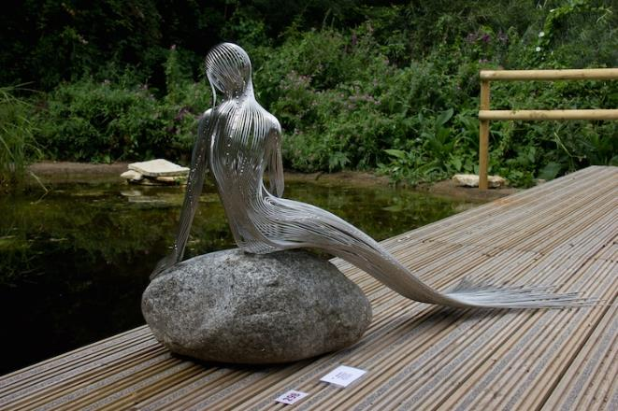
材料：不锈钢
尺寸：等身大小
重量：未知
创建年份：-
马丁·德本翰：美人鱼3 ²⁹
英国当代艺术家马丁·德本翰在幻想和自然的灵感下创作了不锈钢丝雕塑作品。这位自学成才的艺术家利用无限延展材料创作了日见增多的线材作品，这些由复杂扭曲、弯曲和专业焊接构成的结构，给人们留下了深刻的印象。
德本翰大部分金属作品看起来像三位线条画，多用于户外展示。放置在自然环境中时，它们在阳光下闪耀，似乎讲述着神话故事。在其中一个作品中，一个金属丝雕美人鱼坐在百合池边的岩石上，似乎在想着是否下水游泳。每一条金属线都被雕塑成曲线，沿着柔美的女性躯干，一直流淌向美人鱼长长的尾巴。
https://mymodernmet.com/wire-sculptures-martin-debenham/

Slide 24
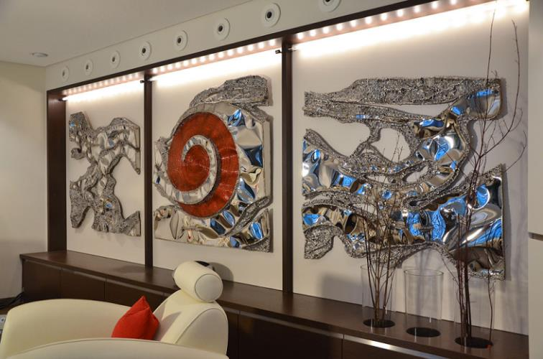
Robert Gahr: 浪涌 ³⁰
地点：
材料：
抛光及彩色不锈钢
尺寸：
3 块钢板，每个规格为1米 x 1米
重量：
修建年份：
2011
雕塑墙

Slide 25
Ralfonso Karo: #1 动能风雕 ³¹
地点：
材料：
尺寸：
2.1米高
重量：
修建年份：
25 个钻石形状的不锈钢部件相互连接，自我平衡，并在风中独立舞动。点击这里观看视频（4’:51’’）。

Slide 26
金善赫：被遗忘的记忆^{32, 33}
地点：韩国
材料：喷漆不锈钢
尺寸：
273x160x95cm
重量：
创作年份：2017
NEW 2019!
艺术家金善赫从自然界的复杂根系中汲取灵感来进行人形结构雕塑设计。每个雕塑形象都发芽生长在一根树枝或一棵小树上，是一种人与植物的混合体。这些大型的不锈钢雕塑形象各异：有的是脸的一部分，有的是无头躯干，还有面朝地面蹲着的形象，似乎被背部的重物压得无法抬头。
金先生的极简雕塑使我们能够将自己投射到每件作品中。作品表达了一种脆弱。我们都有体会那种在成长和变革中被不同方向引导地四分五裂的感觉。但正是这种感觉又将我们连接起来，并提醒我们人类的体验是广袤并不断变化的，就像一棵树的枝桠那样。

Slide 27
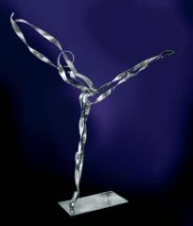
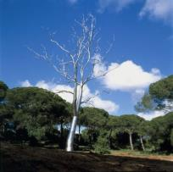
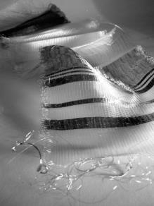
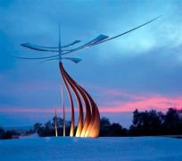
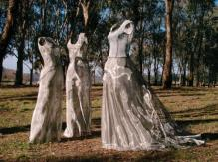
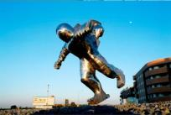
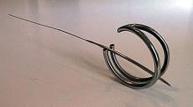
点击下面链接，了解更多！
http://www.worldstainless.org/applications/art
如若您知道其他出色的作品，请告知我们！

Slide 28
参考资料(1/3)
2019
年资料更新
http://www.andyscottsculptor.com/
http://en.wikipedia.org/wiki/The_Kelpies
http://atomium.be/
http://en.wikipedia.org/wiki/Atomium
http://www.gatewayarch.com/
http://en.wikipedia.org/wiki/Gateway_Arch
http://www.cityofchicago.org/city/en/depts/dca/supp_info/millennium_park_-artarchitecture.html
http://en.wikipedia.org/wiki/Cloud_Gate
http://saintluciasculpturepark.com/portfolio/anilore-banon/
http://www.war-memorial.net/The-Braves---Les-Braves-1.292
https://www.youtube.com/watch?v=yHkOQWPZhyM
https://jaumeplensa.com/works-and-projects/public-space/mirror-2012
https://www.theguardian.com/artanddesign/2011/mar/30/jaume-plensa-show-at-yorkshire-sculpture-park
https://www.theguardian.com/arts/gallery/2007/oct/03/spider
http://www.eilahiltunen.net/monument.html

Slide 29
参考资料 (2/3)
2019
年资料更新
http://monicabonvicini.net/work/she-lies/
http://anishkapoor.com/111/turning-the-world-upside-down
https://www.gpsmycity.com/attractions/sun-voyager-28054.html
http://twistedsifter.com/2014/07/wire-fairy-sculptures-by-robin-wight/
http://megaconstrucciones.net/?construccion=cristo-chiapas
http://joanavasconcelos.com/det_en.aspx?f=2393&o=933
http://www.jeffkoons.com/artwork/celebration/sacred-heart
http://www.bruvel.com/exhibitions/houston-art-fair-2015
http://twistedsifter.com/2011/10/metalmorphosis-sculpture-david-cerny/
https://www.dailyscandinavian.com/the-worlds-biggest-elk-statue-in-norway/
https://www.parisladouce.com/2013/03/paris-la-danse-de-la-fontaine-emergente.html
http://www.barcelonaturisme.com/wv3/en/page/1232/peix-fish-frank-gehry.html
https://www.archdaily.com/792211/blossom-pavilion-atelier-deshaus/5799b693e58ece81bd00004a-blossom-pavilion-atelier-deshaus-photo

Slide 30
参考资料 (3/3)
2019
年资料更新
https://mymodernmet.com/wire-sculptures-martin-debenham/
http://www.gahr-metalart.com/artworks/metal_wall_art.htm
http://www.ralfonso.com
https://mymodernmet.com/sun-hyuk-kim-stainless-steel-sculptures/
https://www.sunhyuk.com/sculpture

